Slide 1
Diploma fin de curso
Por ser la compañera más simpática de clase
Para:_________________________________________________________________________

Slide 2
Diploma fin de curso
Por ser la compañero más simpático de clase
Para:_________________________________________________________________________

Slide 3
Diploma fin de curso
Por ser la compañera más divertida
Curso 2015 - 2016
Para:_________________________________________________________________________

Slide 4
Diploma fin de curso
Por ser la compañero más divertido
Para:_________________________________________________________________________

Slide 5
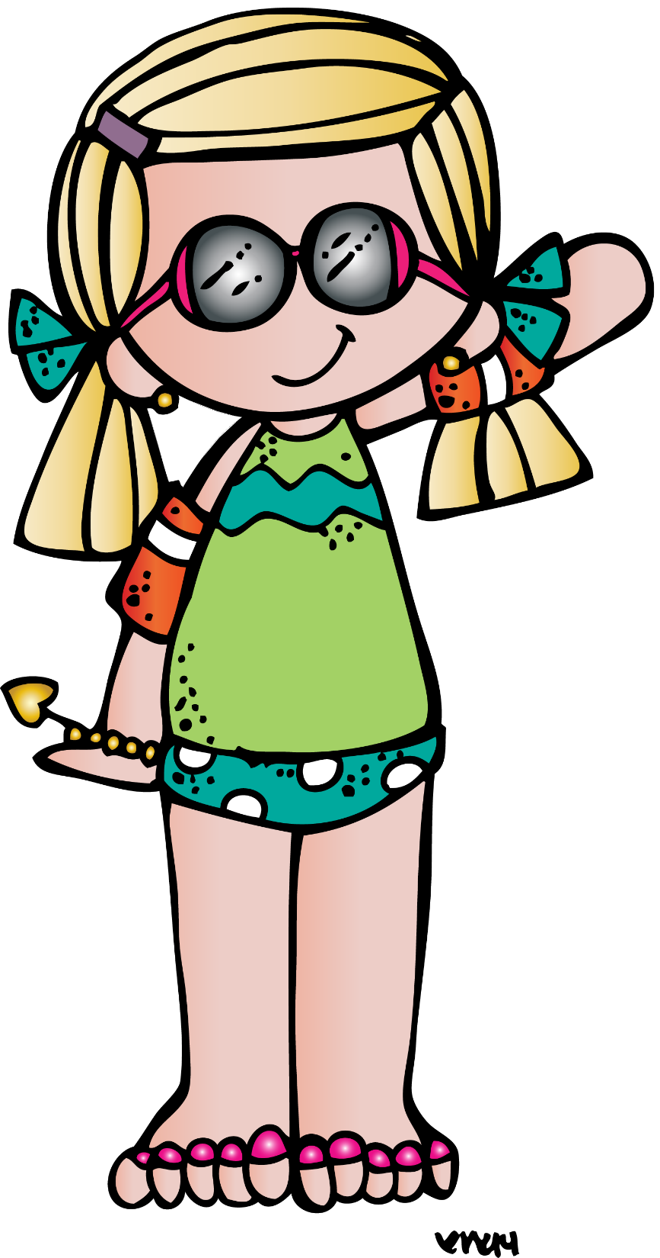
Diploma fin de curso
Por ser la compañera más trabajadora
Para:_______________________________________

Slide 6
Diploma fin de curso
Por ser el compañero más trabajador

Slide 7
Curso 2015 - 2016
Diploma fin de curso
Por ser la compañera más responsable de clase
Para:_______________________________

Slide 8
Curso 2015 - 2016
Diploma fin de curso
Por ser el compañero más responsable de clase
Para:____________________________

Slide 9
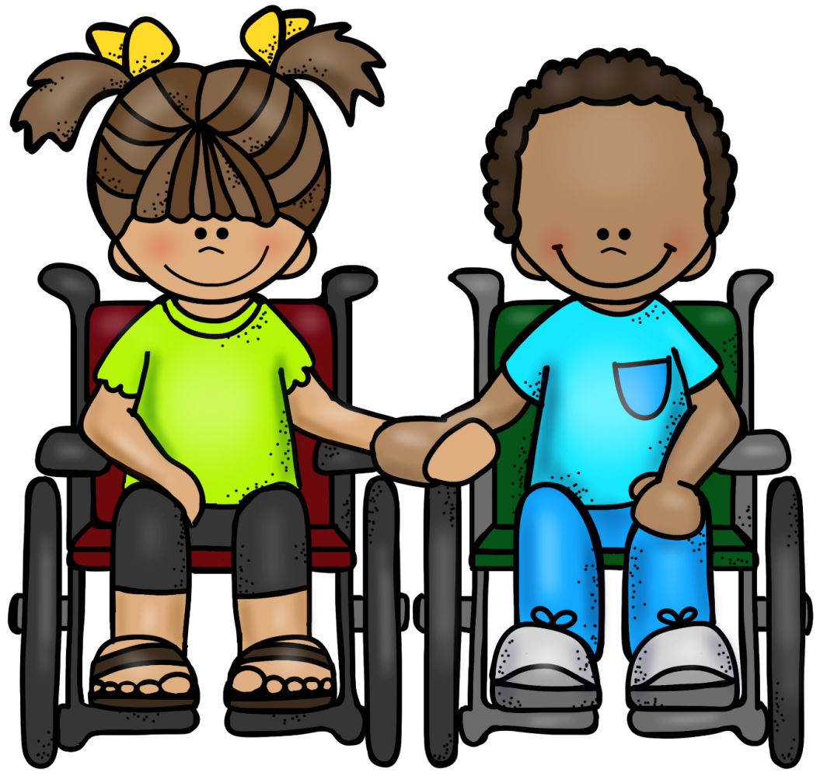
Curso 2015 - 2016
Por ser el compañero más solidario de clase
Para:_______________________________________________________________________

Slide 10
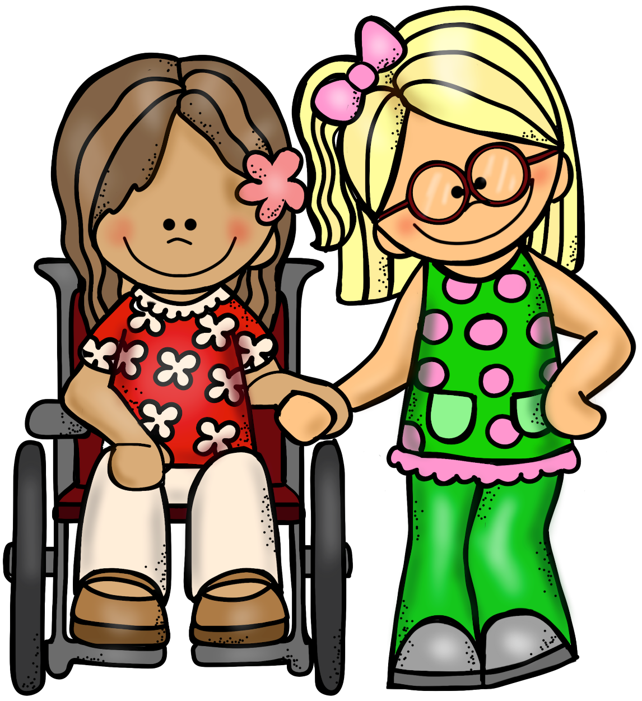
Curso 2015 - 2016
Diploma fin de curso
Por ser la compañera más solidaria de clase
Para:_________________________________________________________________________

Slide 11
Curso 2015 - 2016
Diploma fin de curso
Por ser el compañero más divertido de clase
Para:____________________________________________________________________

Slide 12
Curso 2015 - 2016
Diploma fin de curso
Por ser la compañera más divertida de clase
Para:____________________________________________________________________

